Slide 1
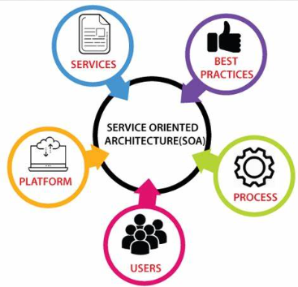
Formation SOA
Présentée par Ines ElMejid
UP-WEB

Slide 2
Découverte des services web étendus SOAP

Slide 3
Programme
Principe de fonctionnement des services web étendus SOAP
Présenter le contrat standardisé WSDL

Slide 4
Les standards
Afin de mettre en œuvre un service web étendu, trois composants sont nécessaires :
  Un langage de description de services WSDL (Web Service Description Langage)
  Un protocole de communication SOAP (Simple Object Acces Protocol)
  Un annuaire UDDI (Universal Description, Discovery and Integration) pour le référencement du Web Service
Le Web est désormais indispensable pour accéder à l'information, établir des communications et interagir avec divers services en ligne à l'échelle mondiale.

Slide 5
Fonctionnement
WSDL
Registre de Service
UDDI
Recherche & Découverte
Publication du contrat
WSDL
SOAP
Consommateur
XML
Fournisseur
Le Web est désormais indispensable pour accéder à l'information, établir des communications et interagir avec divers services en ligne à l'échelle mondiale.
Programme Client
Service

Slide 6




Fonctionnement
Messages
SOAP
Appel
Application Cliente
Serveur d’application
HTTP
Parseur XML
Réponse
Parseur XML
Client
Serveur
Le Web est désormais indispensable pour accéder à l'information, établir des communications et interagir avec divers services en ligne à l'échelle mondiale.

Slide 7




Approches de développement
WSDL file
Développement des clients dans des langages différents
Approche Top/Down
Java
Librairies nécessaires
WSDL
PHP
.Net
Implémentation
Approche Bottom/Up
Serveur d’application
Python
Java
C++
Le Web est désormais indispensable pour accéder à l'information, établir des communications et interagir avec divers services en ligne à l'échelle mondiale.
…
Couche Cliente
Couche Serveur

Slide 8
Présentation de WSDL
Web Service Description Language:langage de description des services web
Basé sur XML
Une description de type « boîte noire » du service web:
  Quelles sont les opérations disponibles, leurs entrées, leurs sorties, leurs types?
  Comment y accéder : adresse(s), protocole(s) utilisé(s),…
  Quel est le format des échanges : les messages (requête/réponse)
Le Web est désormais indispensable pour accéder à l'information, établir des communications et interagir avec divers services en ligne à l'échelle mondiale.

Slide 9
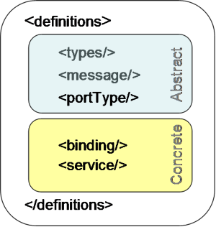
Présentation de WSDL
Un document WSDL se structure en 2 parties :
  Une description concrète:
    - Définition du protocole d'accès et de l’URI à partir de laquelle on peut accéder au service web
  Une description abstraite :
    - nom des opérations, paramètres d'entrée, de sortie, structure des messages
Contrat WSDL
Le Web est désormais indispensable pour accéder à l'information, établir des communications et interagir avec divers services en ligne à l'échelle mondiale.

Slide 10
Les éléments WSDL
Le document WSDL contient 7 éléments :
types
Description abstraite
messages
port types
operations
Elément de liaison entre la description abstraite et concrète
binding
Description concrète
service
Le Web est désormais indispensable pour accéder à l'information, établir des communications et interagir avec divers services en ligne à l'échelle mondiale.
port

Slide 11
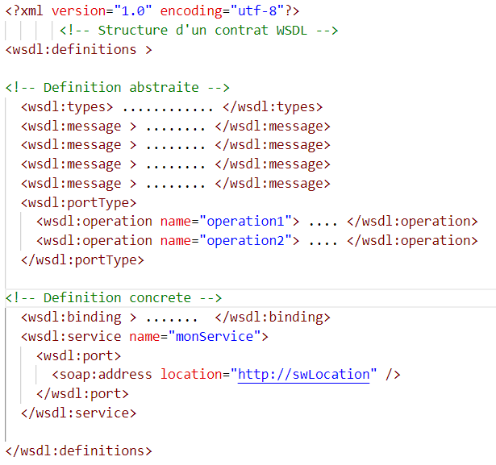
Exemple d’un contrat WSDL
Le Web est désormais indispensable pour accéder à l'information, établir des communications et interagir avec divers services en ligne à l'échelle mondiale.

Slide 12

Exercice
Tester le fonctionnement du service web SOAP gratuit « Calculator »:
Utilisez l’URL suivante pour accéder au contrat WSDL du service web : http://www.dneonline.com/calculator.asmx?wsdl
vous aurez besoin d’un outil de test de services web: SoapUI ou bien Postman.

Slide 13
Merci

